Slide 1





Poslovna inteligenca
GIS v logistiki
Predavanje
BAS4SC
Poslovno-analitične veščine za zagotavljanje odpornosti oskrbovalnih verig
Financirano s strani Evropske unije. Izražena stališča in mnenja so zgolj stališča in mnenja avtorja(-ev) in ni nujno, da odražajo stališča in mnenja Evropske unije ali Evropske izvajalske agencije za izobraževanje in kulturo (EACEA). Zanje ne moreta biti odgovorna niti Evropska unija niti EACEA.
Številka projekta - 2022-1-PL01-KA220-HED-000088856

Slide 2
Agenda
Geografski informacijski sistemi (GIS)
Sloji GIS
Podatki GIS
GIS v logistiki
Prihodnji trendi na področju GIS
Financirano s strani Evropske unije. Izražena stališča in mnenja so zgolj stališča in mnenja avtorja(-ev) in ni nujno, da odražajo stališča in mnenja Evropske unije ali Evropske izvajalske agencije za izobraževanje in kulturo (EACEA). Zanje ne moreta biti odgovorna niti Evropska unija niti EACEA.

Slide 3
GIS
Geografski informacijski sistemi (GIS) so revolucionarno spremenili logistično industrijo, saj zagotavljajo zmogljiva orodja za prostorsko analizo in sprejemanje odločitev.
Ker podjetja vse bolj poslujejo v globaliziranem okolju, je sposobnost vizualizacije in analize geografskih podatkov bistvena za optimizacijo oskrbovalnih verig, upravljanje transportnih omrežij in izboljšanje splošne učinkovitosti.
Tehnologija GIS logističnim strokovnjakom omogoča kartiranje poti, sledenje pošiljkam in analizo prostorskih vzorcev, kar vodi k bolj informiranim odločitvam in boljšemu razporejanju virov.
Financirano s strani Evropske unije. Izražena stališča in mnenja so zgolj stališča in mnenja avtorja(-ev) in ni nujno, da odražajo stališča in mnenja Evropske unije ali Evropske izvajalske agencije za izobraževanje in kulturo (EACEA). Zanje ne moreta biti odgovorna niti Evropska unija niti EACEA.

Slide 4
GIS - opredelitev in zgodovina
Računalniško orodje, ki združuje, shranjuje, analizira in vizualizira geografske podatke.
Prostorske podatke povezuje z opisnimi informacijami, kar uporabnikom pomaga razumeti in razlagati prostorske odnose, vzorce in trende.
GIS se uporablja v različnih panogah za kartiranje, analizo in odločanje ter zagotavlja dragocen vpogled v prostorske razsežnosti podatkov.
zgodovina geografskih informacijskih sistemov (GIS) sega v zgodnja šestdeseta leta prejšnjega stoletja, ko je prvi računalniški GIS razvil Roger Tomlinson, ki ga pogosto imenujejo "oče GIS".
Leta 1969 je bil ustanovljen Esri (Environmental Systems Research Institute), ki je postal ključni akter v industriji GIS in predstavil platformo ArcGIS, ki je bistveno izboljšala zmogljivosti in dostopnost tehnologije GIS.
Danes je GIS sestavni del različnih sektorjev, vključno s prometom, logistiko, kmetijstvom in javno varnostjo, saj zagotavlja ključne informacije in pomaga pri sprejemanju odločitev.
Vir: Jonker, 2023; GisGeography, 2024a; Esri, n.d.a; National Geographic, n.d.
Financirano s strani Evropske unije. Izražena stališča in mnenja so zgolj stališča in mnenja avtorja(-ev) in ni nujno, da odražajo stališča in mnenja Evropske unije ali Evropske izvajalske agencije za izobraževanje in kulturo (EACEA). Zanje ne moreta biti odgovorna niti Evropska unija niti EACEA.

Slide 5
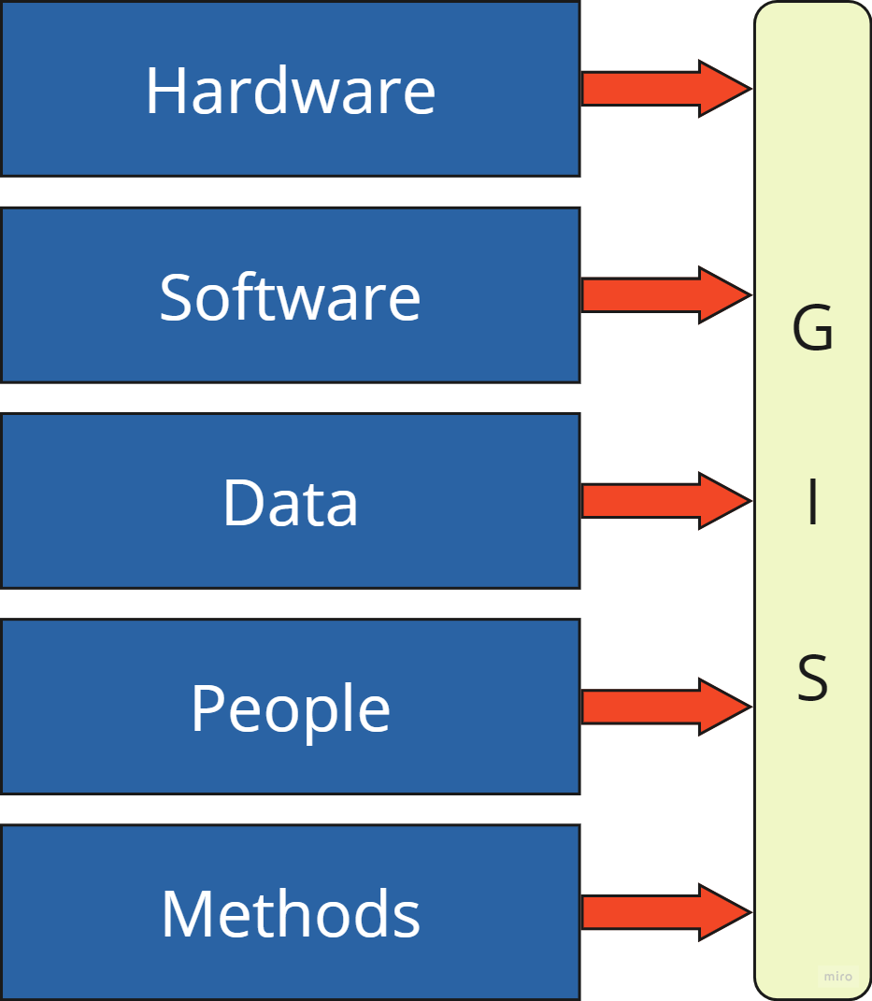
Sestavni deli GIS
Strojna oprema: Računalniki, strežniki, naprave GPS in druge periferne naprave: fizične naprave, ki se uporabljajo za izvajanje programske opreme GIS in shranjevanje podatkov, kot so računalniki, strežniki, naprave GPS in druge periferne naprave.
Programska oprema: programi in aplikacije, ki izvajajo funkcije GIS ter uporabnikom omogočajo analizo in vizualizacijo prostorskih podatkov.
Podatki: prostorske in neprostorske informacije, ki jih analizirajo sistemi GIS, vključno z zemljevidi, satelitskimi posnetki in tabelaričnimi podatki.
Metode: tehnike in postopki, ki se uporabljajo za analizo podatkov GIS, kot so algoritmi in statistični modeli.
Ljudje: strokovnjaki in uporabniki, ki uporabljajo in upravljajo tehnologijo GIS, od podatkovnih analitikov do odločevalcev.
Vir: Kishore in Rautray (n.d.)
Financirano s strani Evropske unije. Izražena stališča in mnenja so zgolj stališča in mnenja avtorja(-ev) in ni nujno, da odražajo stališča in mnenja Evropske unije ali Evropske izvajalske agencije za izobraževanje in kulturo (EACEA). Zanje ne moreta biti odgovorna niti Evropska unija niti EACEA.

Slide 6
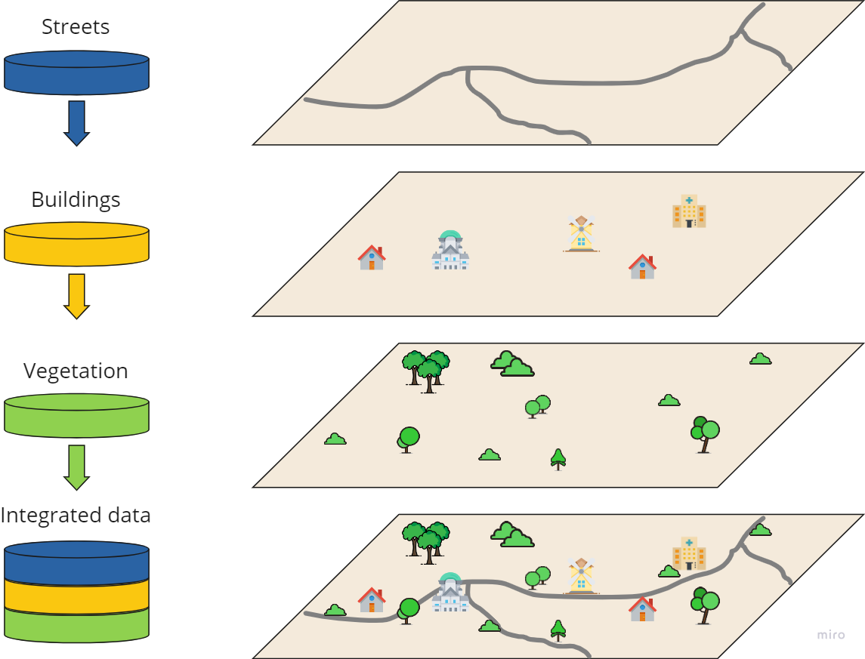
Sloji GIS
Ena od ključnih sestavin tehnologije GIS je koncept slojev.
Sloj je delček geografske realnosti na določenem območju. Vsak sloj v GIS ustreza določeni vrsti podatkov, kot so ceste, raba tal, nadmorska višina, vodna telesa ali gostota prebivalstva.
Vir: Esri (n.d.c.)
Financirano s strani Evropske unije. Izražena stališča in mnenja so zgolj stališča in mnenja avtorja(-ev) in ni nujno, da odražajo stališča in mnenja Evropske unije ali Evropske izvajalske agencije za izobraževanje in kulturo (EACEA). Zanje ne moreta biti odgovorna niti Evropska unija niti EACEA.

Slide 7
Podatki GIS
Geografski informacijski sistemi za predstavitev, analizo in vizualizacijo geografskih informacij uporabljajo različne vrste podatkov.
Podatke GIS lahko na splošno razdelimo na dve glavni vrsti: rastrske in vektorske podatke.
Vektorski podatki:
  točke, črte in poligoni, ki se uporabljajo za predstavitev geografskih podatkov.
  vse črte so zajete kot točke, ki jih povezujejo natančno ravne črte.
  točkovni podatki predstavljajo diskretne podatkovne točke ali določene lokacije, kot so šole, imena mest ali zanimive točke. Linijski podatki predstavljajo linearne značilnosti, kot so ceste in reke, poligoni pa se uporabljajo za značilnosti območja, kot so jezera, upravne meje in gozdovi.
Rastrski podatki:
  mrežna podatkovna struktura, sestavljena iz pikslov ali celic, vsaka s pripadajočim atributom.
  najpogostejši viri rastrskih podatkov so satelitski posnetki, letalski posnetki, podatki daljinskega zaznavanja ter podatki z osenčenim reliefom in topografijo.
Vir: Dempsey (2024); Longley et al. (2015)
Financirano s strani Evropske unije. Izražena stališča in mnenja so zgolj stališča in mnenja avtorja(-ev) in ni nujno, da odražajo stališča in mnenja Evropske unije ali Evropske izvajalske agencije za izobraževanje in kulturo (EACEA). Zanje ne moreta biti odgovorna niti Evropska unija niti EACEA.

Slide 8

Podatki GIS
Vektorska slika
Rastrska slika
Financirano s strani Evropske unije. Izražena stališča in mnenja so zgolj stališča in mnenja avtorja(-ev) in ni nujno, da odražajo stališča in mnenja Evropske unije ali Evropske izvajalske agencije za izobraževanje in kulturo (EACEA). Zanje ne moreta biti odgovorna niti Evropska unija niti EACEA.

Slide 9
GIS v logistiki
GIS so temeljito spremenili logistični sektor, saj zagotavljajo orodja, ki omogočajo učinkovitejše, stroškovno učinkovitejše in strateške postopke odločanja.
Integracija GIS v logistiko omogoča vizualizacijo, analizo in interpretacijo prostorskih podatkov, kar je ključnega pomena za optimizacijo poti, upravljanje oskrbovalnih verig in izboljšanje splošne operativne učinkovitosti.
Strokovnjaki s področja logistike lahko vidijo vzorce, razmerja in trende, ki niso vidni v tradicionalnih podatkovnih formatih, saj lahko z njegovo uporabo lažje prekrijejo različne podatkovne nize na zemljevidu.
Ta prostorska perspektiva zelo koristi strateškemu načrtovanju in optimizaciji poslovanja.
Financirano s strani Evropske unije. Izražena stališča in mnenja so zgolj stališča in mnenja avtorja(-ev) in ni nujno, da odražajo stališča in mnenja Evropske unije ali Evropske izvajalske agencije za izobraževanje in kulturo (EACEA). Zanje ne moreta biti odgovorna niti Evropska unija niti EACEA.

Slide 10
GIS v logistiki
Ena glavnih aplikacij GIS v logistiki je optimizacija poti.
Z analizo prostorskih podatkov lahko logistična podjetja določijo najučinkovitejše poti za dostavo, s čimer zmanjšajo čas potovanja, porabo goriva in skupne stroške poslovanja.
GIS lahko na primer upošteva prometne vzorce, stanje cest in omejitve hitrosti ter tako v realnem času optimizira potek poti (Ramzan, 2023).
Ta zmogljivost ne izboljšuje le učinkovitosti, temveč z zagotavljanjem pravočasne dostave povečuje tudi zadovoljstvo strank.
Financirano s strani Evropske unije. Izražena stališča in mnenja so zgolj stališča in mnenja avtorja(-ev) in ni nujno, da odražajo stališča in mnenja Evropske unije ali Evropske izvajalske agencije za izobraževanje in kulturo (EACEA). Zanje ne moreta biti odgovorna niti Evropska unija niti EACEA.

Slide 11
GIS v logistiki
GIS omogoča uporabo podatkov v realnem času za dinamično prilagajanje prometa in celovito prostorsko analizo, saj omogoča integracijo različnih vrst podatkov, vključno z GPS in satelitskimi posnetki.
Zaradi te integracije je mogoče prihraniti veliko časa in stroškov zaradi krajših potovalnih razdalj in manjše porabe goriva.
Postopke odločanja izboljšujejo možnosti prostorske vizualizacije GIS, ki razkrivajo vzorce in trende, ki so skriti v običajnih oblikah podatkov.
Optimizacija poti na podlagi GIS ne zmanjšuje le vpliva na okolje in povečuje operativno učinkovitost, temveč ponuja tudi močan okvir za reševanje zapletenih vprašanj mestnega prometa.
Financirano s strani Evropske unije. Izražena stališča in mnenja so zgolj stališča in mnenja avtorja(-ev) in ni nujno, da odražajo stališča in mnenja Evropske unije ali Evropske izvajalske agencije za izobraževanje in kulturo (EACEA). Zanje ne moreta biti odgovorna niti Evropska unija niti EACEA.

Slide 12
GIS v logistiki
Uporaba GIS pri optimizaciji poti zbiranja trdnih komunalnih odpadkov se je izkazala za zelo učinkovito pri izboljšanju operativne učinkovitosti in zmanjšanju stroškov.
Singh in Behera (2018) sta dokazala, da je integracija GIS in orodja za analizo omrežij v ArcGIS znatno zmanjšala razdalje za prevoz v povprečju za 27,78 %.
Z uporabo GIS za prostorsko analizo in optimizacijo poti lahko občine dosežejo bolj trajnostne in učinkovite prakse ravnanja z odpadki, s čimer izboljšajo splošno izvajanje storitev in zmanjšajo vpliv na okolje.
Analitika, ki temelji na GIS, bistveno izboljša upravljanje verige preskrbe s krvjo, saj zagotavlja vidljivost v realnem času in omogoča boljše sprejemanje odločitev.
Integracija GIS s podatkovnim rudarjenjem in drugimi analitičnimi tehnikami omogoča učinkovito sledenje, upravljanje in optimizacijo krvnih virov, kar vodi k izboljšani operativni učinkovitosti in zmanjšanju izgub.
Financirano s strani Evropske unije. Izražena stališča in mnenja so zgolj stališča in mnenja avtorja(-ev) in ni nujno, da odražajo stališča in mnenja Evropske unije ali Evropske izvajalske agencije za izobraževanje in kulturo (EACEA). Zanje ne moreta biti odgovorna niti Evropska unija niti EACEA.

Slide 13
GIS v logistiki
GIS ima ključno vlogo pri načrtovanju in upravljanju mestne infrastrukture, saj zagotavlja zanesljivo platformo za povezovanje in analizo prostorskih podatkov.
GIS povečuje operativno učinkovitost z združevanjem prostorskih podatkov z naprednimi analitičnimi orodji, kar omogoča sprejemanje odločitev v realnem času in optimizacijo uporabe virov.
Študije so pokazale znatno zmanjšanje stroškov in izboljšanje storitev z optimizacijo poti na podlagi GIS, kar poudarja njeno ključno vlogo pri upravljanju zapletenih logističnih operacij.
Z uporabo tehnologije GIS lahko organizacije dosežejo trajnostne prakse, zmanjšajo vplive na okolje in povečajo splošno učinkovitost delovanja.
Financirano s strani Evropske unije. Izražena stališča in mnenja so zgolj stališča in mnenja avtorja(-ev) in ni nujno, da odražajo stališča in mnenja Evropske unije ali Evropske izvajalske agencije za izobraževanje in kulturo (EACEA). Zanje ne moreta biti odgovorna niti Evropska unija niti EACEA.

Slide 14
Trendi GIS
Prihodnost GIS oblikuje več ključnih trendov in inovacij, ki spreminjajo način zbiranja, analiziranja in uporabe prostorskih podatkov.
Pomemben trend je vključevanje naprednih tehnologij, kot so računalništvo v oblaku, umetna inteligenca, strojno učenje (ML) in zbiranje podatkov z droni.
Te tehnologije povečujejo učinkovitost in zmogljivosti GIS, saj omogočajo obdelavo podatkov v realnem času in zahtevnejše prostorske analize.
Financirano s strani Evropske unije. Izražena stališča in mnenja so zgolj stališča in mnenja avtorja(-ev) in ni nujno, da odražajo stališča in mnenja Evropske unije ali Evropske izvajalske agencije za izobraževanje in kulturo (EACEA). Zanje ne moreta biti odgovorna niti Evropska unija niti EACEA.

Slide 15

Trendi GIS - računalništvo v oblaku
Računalništvo v oblaku revolucionarno spreminja GIS z zagotavljanjem skalabilnih in dostopnih platform za shranjevanje in obdelavo velikih zbirk podatkov.
Ta premik organizacijam omogoča, da uporabljajo velike količine geoprostorskih podatkov, ne da bi za to potrebovale obsežno lokalno infrastrukturo.
GIS kot storitev se vedno bolj uveljavlja, saj uporabnikom omogoča dostop do zmogljivih orodij GIS in zmogljivosti za analizo podatkov prek platform v oblaku.
Zaradi tega trenda postaja GIS dostopnejši in stroškovno učinkovitejši, zlasti za manjše organizacije in panoge z omejenimi viri.
Financirano s strani Evropske unije. Izražena stališča in mnenja so zgolj stališča in mnenja avtorja(-ev) in ni nujno, da odražajo stališča in mnenja Evropske unije ali Evropske izvajalske agencije za izobraževanje in kulturo (EACEA). Zanje ne moreta biti odgovorna niti Evropska unija niti EACEA.

Slide 16

Trendi v GIS - umetna inteligenca in ML
AI in ML imata pomembno vlogo pri avtomatizaciji in izboljšanju analize prostorskih podatkov.
Te tehnologije lahko prepoznavajo vzorce, napovedujejo in zagotavljajo vpogled v zapletene podatkovne zbirke, ki bi jih bilo težko analizirati ročno.
Algoritmi umetne inteligence lahko na primer obdelajo satelitske posnetke in zaznajo spremembe v rabi zemljišč, medtem ko lahko modeli ML napovedujejo prometne vzorce na podlagi preteklih podatkov.
Povezovanje umetne inteligence in računalniškega modeliranja z GIS omogoča natančnejše in pravočasnejše sprejemanje odločitev v različnih sektorjih, od urbanističnega načrtovanja do obvladovanja naravnih nesreč.
Financirano s strani Evropske unije. Izražena stališča in mnenja so zgolj stališča in mnenja avtorja(-ev) in ni nujno, da odražajo stališča in mnenja Evropske unije ali Evropske izvajalske agencije za izobraževanje in kulturo (EACEA). Zanje ne moreta biti odgovorna niti Evropska unija niti EACEA.

Slide 17
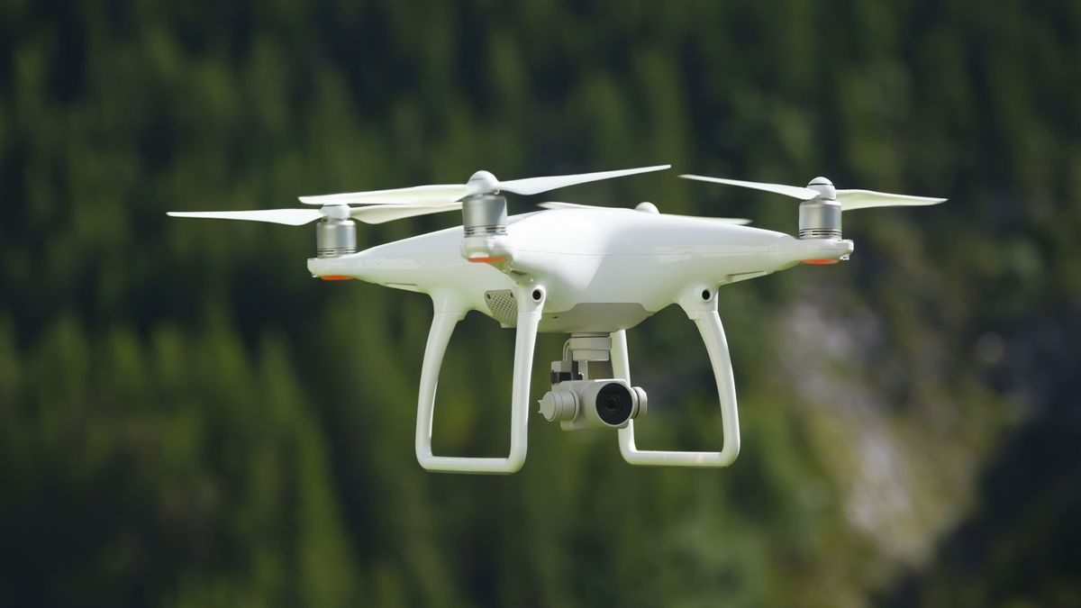
Trendi GIS - brezpilotna letala
Pomembni trendi na področju GIS so tudi napredek na področju tehnologije dronov.
Droni, opremljeni s kamerami in senzorji visoke ločljivosti, se vse pogosteje uporabljajo za zbiranje podatkov na težko dostopnih območjih.
Ta orodja zagotavljajo zelo natančne podatke v realnem času, ki jih je mogoče vključiti v GIS za podrobno kartiranje in analizo.
Ta trend je še posebej koristen za spremljanje okolja, pregledovanje infrastrukture in upravljanje kmetijstva.
Financirano s strani Evropske unije. Izražena stališča in mnenja so zgolj stališča in mnenja avtorja(-ev) in ni nujno, da odražajo stališča in mnenja Evropske unije ali Evropske izvajalske agencije za izobraževanje in kulturo (EACEA). Zanje ne moreta biti odgovorna niti Evropska unija niti EACEA.

Slide 18

Trendi GIS - AR in VR
Tehnologije razširjene resničnosti (AR – artificial reality) in navidezne resničnosti (VR – virtual reality) ponujajo nove načine vizualizacije in interakcije s prostorskimi podatki ter omogočajo poglobljeno izkušnjo, ki lahko izboljša razumevanje in odločanje.
AR lahko na primer prekrije geoprostorske podatke s pogledi iz realnega sveta in tako uporabnikom pomaga pri vizualizaciji podzemnih napeljav ali navigaciji v zapletenih okoljih.
VR lahko ustvari podrobne simulacije mestnih krajin, ki načrtovalcem omogočajo raziskovanje različnih scenarijev in njihovih morebitnih vplivov.
Financirano s strani Evropske unije. Izražena stališča in mnenja so zgolj stališča in mnenja avtorja(-ev) in ni nujno, da odražajo stališča in mnenja Evropske unije ali Evropske izvajalske agencije za izobraževanje in kulturo (EACEA). Zanje ne moreta biti odgovorna niti Evropska unija niti EACEA.

Slide 19
Trendi GIS - Analiza podatkov v realnem času
Analiza podatkov v realnem času postaja v aplikacijah GIS vse pomembnejša.
Zmožnost obdelave in analize podatkov, ki se zbirajo, omogoča bolj odzivno in dinamično sprejemanje odločitev.
Ta zmogljivost se povečuje z integracijo GIS z internetom stvari (IoT), kjer je mogoče podatke iz povezanih naprav nenehno spremljati in analizirati.
GIS v realnem času se uporablja v aplikacijah, kot so upravljanje prometa, odzivanje na izredne razmere in spremljanje okolja, kjer so pravočasne informacije ključnega pomena.
Financirano s strani Evropske unije. Izražena stališča in mnenja so zgolj stališča in mnenja avtorja(-ev) in ni nujno, da odražajo stališča in mnenja Evropske unije ali Evropske izvajalske agencije za izobraževanje in kulturo (EACEA). Zanje ne moreta biti odgovorna niti Evropska unija niti EACEA.

Slide 20
Povzetek
Geografski informacijski sistemi (GIS) so revolucionarno spremenili logistično industrijo, saj zagotavljajo zmogljiva orodja za prostorsko analizo in sprejemanje odločitev.
Podatke GIS lahko na splošno razdelimo na dve glavni vrsti: rastrske in vektorske podatke.
Integracija GIS v logistiko omogoča vizualizacijo, analizo in interpretacijo prostorskih podatkov, kar je ključnega pomena za optimizacijo poti, upravljanje dobavnih verig in izboljšanje splošne operativne učinkovitosti.
Ker se tehnologija GIS še naprej razvija, se bo njena uporaba v logistiki še razširila in ponudila še bolj izpopolnjena orodja za reševanje zapletenih izzivov.
Financirano s strani Evropske unije. Izražena stališča in mnenja so zgolj stališča in mnenja avtorja(-ev) in ni nujno, da odražajo stališča in mnenja Evropske unije ali Evropske izvajalske agencije za izobraževanje in kulturo (EACEA). Zanje ne moreta biti odgovorna niti Evropska unija niti EACEA.

Slide 21
Hvala za vašo pozornost
Financirano s strani Evropske unije. Izražena stališča in mnenja so zgolj stališča in mnenja avtorja(-ev) in ni nujno, da odražajo stališča in mnenja Evropske unije ali Evropske izvajalske agencije za izobraževanje in kulturo (EACEA). Zanje ne moreta biti odgovorna niti Evropska unija niti EACEA.

